Slide 1

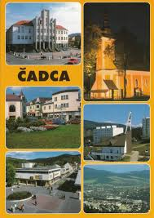
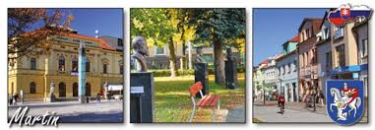
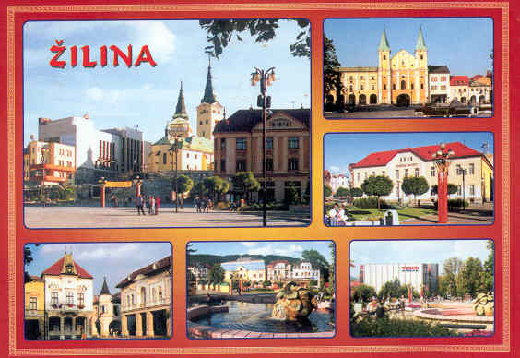
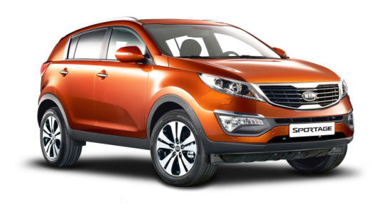
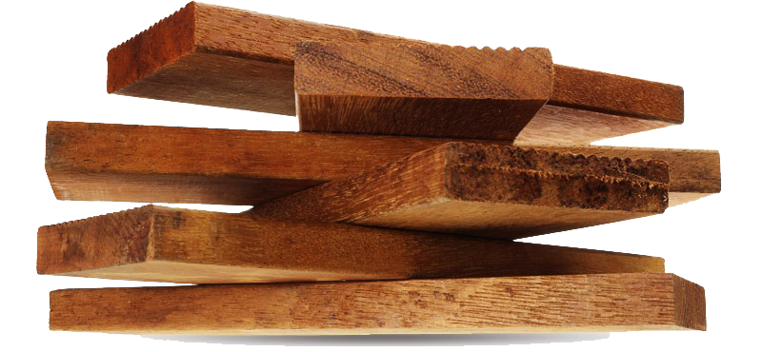
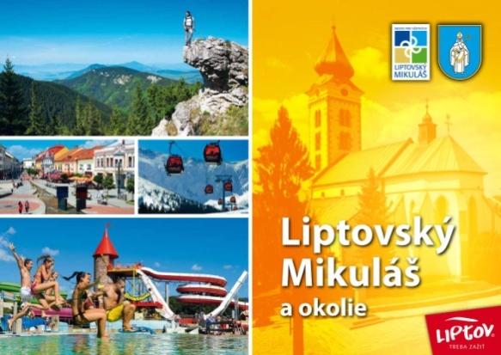
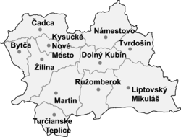
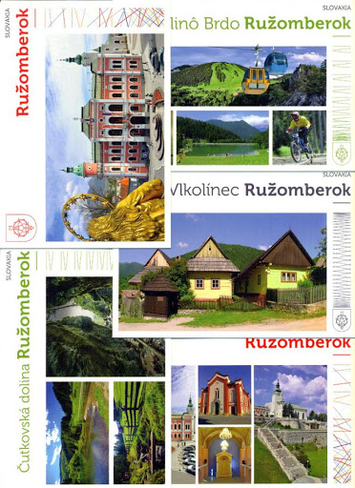
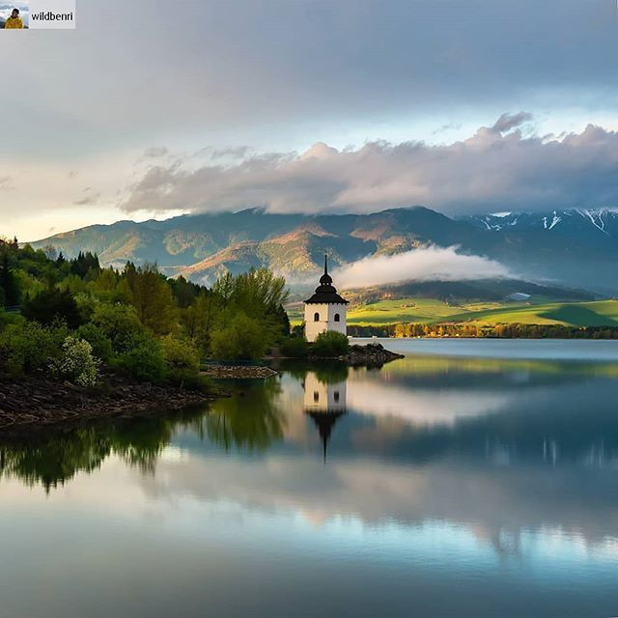
Žilinský kraj

Slide 2
Charakteristika kraja
leží na severozápade a severe Slovenska
krajské mesto: Žilina
počet obyvateľov: 691 509 (rok 2019)
hustota zaľudnenia: 101,56 obyv./
rozloha: 6 809
počet okresov: 11
oblasti: Turiec, Orava, Liptov, Kysuce

Slide 3
Členitosť ZA kraja
väčšina kraja je husto zalesnená (ihličnaté, smrekové lesy, kosodrevina, alpínske lúky)
na územie kraja zasahujú 4 národné parky: NP Malá Fatra, NP Veľká Fatra, NP Nízke Tatry, Tatranský národný park
povrch kraja je členitý: pohoria a kotliny, žiadne nížiny
pohoria: Nízke a Vysoké Tatry, Malá a Veľká Fatra, Chočské vrchy, Oravské a Kysucké Beskydy, Javorníky, Súľovské vrchy
kotliny: Turčianska, Žilinská, Oravská

Slide 4
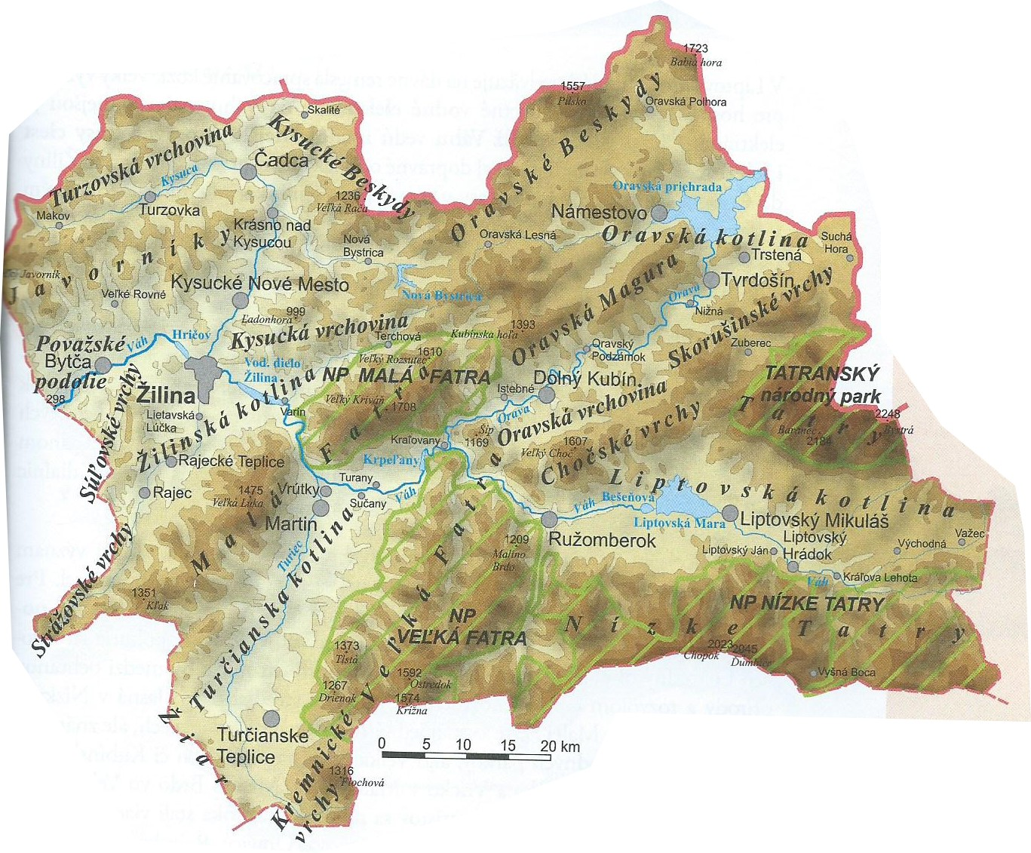

Slide 5
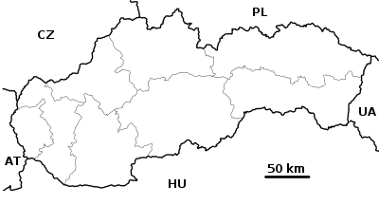
Hranice kraja
Žilinský kraj susedí:
s Českou republikou
s Poľskom
susedné kraje sú: Prešovský, Banskobystrický, Trenčiansky

Slide 6

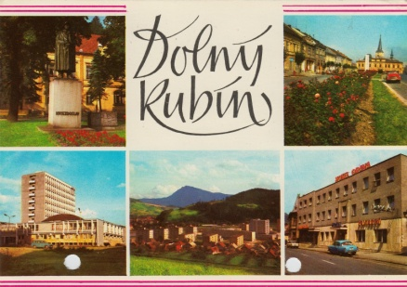
Osídlenie
redšie osídlený
významné mestá: Žilina, Martin, Ružomberok, Liptovský Mikuláš, Dolný Kubín, Čadca, Kysucké Nové Mesto
obyvateľstvo: takmer všetci slovenskej národnosti
vierovyznanie: väčšina rímskokatolíci, evanjelici

Slide 7

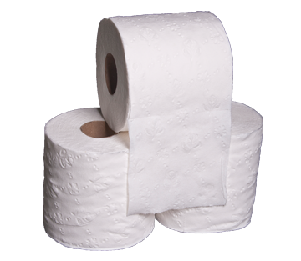
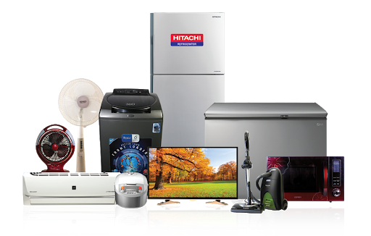
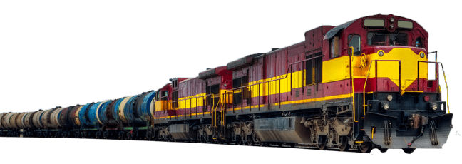
Hospodárstvo
ťažba a spracovanie dreva
výroba papiera
výroba strojov
výroba automobilov (KIA)
výroba železa
výroba elektroniky
vodné elektrárne
pozdĺž Váhu cesty a železnice

Slide 8
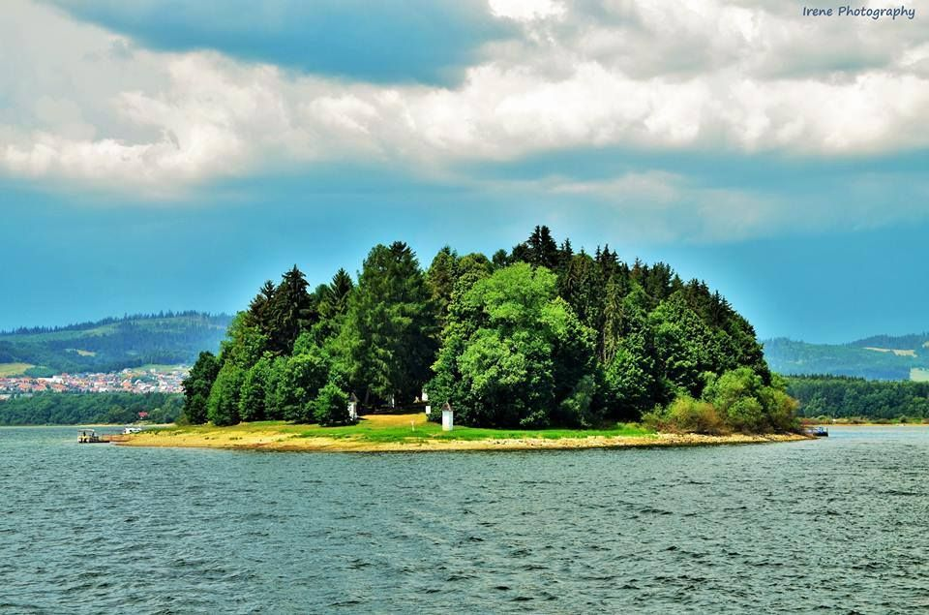
Podnebie a vodstvo
chladné
veľké množstvo zrážok
teplotná inverzia: jav, keď je v doline hmla a chladno a na vrcholoch pohoria slnečno a teplo
rieky: Váh, Orava, Turiec, Kysuca
priehrady: Liptovská Mara, Oravská priehrada

Slide 9
Zamysli sa a správne odpovedz
1. Ako sa volá krajské mesto Žilinského kraja
2. Čo je to teplotná inverzia
3. Ako sa volá najvýznamnejšia rieka v Žilinskom kraji?
4. Vymenuj aspoň tri významné mestá žilinského kraja.
5.Pri Žiline sa nachádza jeden z najmodernejších závodov Slovenska. Ako sa volá a čo vyrába?
6.Vymenuj aspoň tri pohoria žilinského kraja.

Slide 10
Zdroje
https://sk.wikipedia.org/wiki/%C5%BDilinsk%C3%BD_kraj
Wikipédia
Tvorme s. r. o.
Rootsweb
Ružomberský hlas
Issuu
Facebook
historické pohľadnice 2
FreePNG is a free to use PNG gallery where you can download high ...
ya-webdesign.com
PNG All
StickPNG
Pinterest
Učebnica Geografia 9.ročník
Internet

